Slide 1

Edukační metody
studentmag.topzine.cz
PHDr. Natália Beharková, Ph.D.

Slide 2
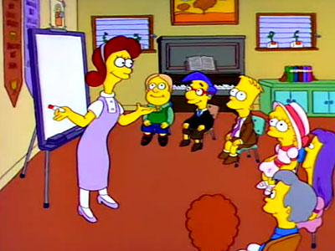
Edukační metoda
Methodos (řecké slovo) – cesta k něčemu, postup k určitému cíli
Cílevědomé a promyšlené působení edukátora, který aktivizuje edukanta v jeho učení tak, aby byly efektivně naplněny cíle učení (Juřeníková, 2010)
Při volbě metody VŽDY přihlédnout:
k osobnosti edukanta
zdravotnímu a psychickému stavu edukanta, věk
dosavadním dovednostem, zkušenostem
vytýčenému cíli, obsahu sdělení/učiva, formě edukace
prostředí kde bude Ed. probíhat
praktický aspekt, efektivnost, pozitivní přínos pro účastníky
zkušenosti edukátora, schopnost zvládnout určité metody a prostředky – pg. vlohy
www.samdowning.com

Slide 3
Ed. metody v ošetřovatelství
(Nemcová, Hlinková, 2010, s. 165-166):
aktivita edukátora a edukanta – tradiční (rozhovor, přednáška, vysvětlování, diskuse, demonstrace a nácvik) alternativní (hra, simulace, programové učení)
cíle Ed. – metody na dosažení cílů – kognitivních, afektivních, psychomotorických
ošetřovatelských diagnóz – řešení problému deficitu vědomostí a deficitu zručností
věku edukanta – dětský, dospělý, geriatrický P/K
etapa (fáze) Ed. procesu – metody motivační, expoziční, fixační a evaluační

Slide 4
Klasifikace výukových metod (Průcha, 2009, s. 196)
 | Metody slovní | Metody názorně-demonstrační | Metody dovednostně-praktické
Klasické výukové metody | vyprávění vysvětlování přednáška práce s textem, knihou rozhovor | předvádění a pozorování práce s obrazem instruktáž | napodobování manipulování, laborování a experimentování nácvik dovedností produkční metody
Aktivizující metody | Metody diskusní; heuristické, řešení problému; metody situační; metody inscenační; didaktické hry
Komplexní výukové metody | Frontální výuka; skupinová a kooperativní výuka; partnerská výuka; individuální a individualizovaná výuka; samostatná práce žáků; kritické myšlení; brainstorming; projektová výuka; výuka dramatem; otevřené učení; učení v životních situacích; televizní výuka; výuka podporována PC
Notes:
Klasické výukové metody
Metody slovní – minulost zejména přednášky a rozhovor, současnost – na významu nabývají dialogické metody (posilňují sociální vazby, stupňují individualizaci člověka), nutno posílit práci s textem
práce s textem, knihou – výzkumy v školním prostředí poukazují na problém žáků vystihnout hlavní myšlenku textu (problém – špatné pochopení textu a reprodukce obsahu); Průcha, J. Pedagogická encyklopedie, 2009, s 196.
monologické (přednáška, popis, vysvětlování, výklad, instruktáž)
dialogické (rozhovor, beseda)
Metody názorně-demonstrační – rychlé a přímé zprostředkování sdělovaných poznatků prostřednictvím smyslů, důležitý aspekt NÁZORNOST
Více k jednotlivým typům klasických výukových metod je uvedeno na webové stránce http://clanky.rvp.cz/clanek/c/z/15015/VYUKOVE-METODY-TRADICNIHO-VYUCOVANI.html/ a aktivizujícím výukovým metodám http://clanky.rvp.cz/clanek/c/o/14483/AKTIVIZUJICI-VYUKOVE-METODY.html/ Metodický portál: inspirace a zkušenosti učitelů

Slide 5
Přednáška
Úvod, cíl přednášky, smysl prezentace
Jádro – vlastní výklad, EB, příklady z praxe
závěr
souvislí ucelený projev;
objasnění rozsáhlejších, důležitých témat a teoretických informací
výhoda – lze edukovat více osob najednou
nevýhoda – pasivita účastníků, edukační cíl – pouze kognitivní oblast, minimální zpětná vazba – vhodnější je využít varianty interaktivní přednášky
přednáškový cyklus - několik přednášek za sebou
Typy přednášek:
týmová – střídání 2-3 přednášejících na stejné téma; výhoda mnohostranný úhel pohledu, předvedení různého způsobu myšlení, střídání hlasu, tempa atd.
princip „tiskové konference“ – sesbírání dotazů před přednáškou, lektor zapracuje odpovědi do přednášky
přednáška spojená s diskusí
ex katedra – doslovné čtení textu, vhodná při nutnosti obeznámit posluchače s doslovným zněním textu
interaktivní přednáška – monolog lektora s dotazy, úkoly, cvičení
využití pomůcek a didaktické techniky – PC a dataprojektor, flip-chart, interaktivní tabule apod.
Důsledná příprava přednášejícího

Slide 6
Vysvětlování
Využití v případě, nemůžeme-li se opřít o edukantovi předchozí zkušenosti
Cíl - pochopení příčin, souvislostí, podstaty zkoumaného jevu
- kognitivní
Uplatnit – systematičnost, logiku, souvislost a návaznost, srozumitelnost, fakta
Vhodné doplnit – názornými pomůckami (modely, schémata atd.)

Slide 7
Rozhovor
Účel – sběr informací, sdělení nových poznatků, upevnění a opakování již probraného
Zásady kladení otázek:
důsledná příprava
spisovný a kultivovaný projev
jasná, srozumitelná, jednoduchá K. (vyhnout se souvětím, odborným výrazům, slangu atd.)
nesmí být sugestivní
logická posloupnost
1 otázka = 1 problém
čas na promyšlení, trpělivost
vyhnout se jednoslovným odpovědím Ano/Ne
odpovědi edukanta – správná, částečně správná, nesprávná
Notes:
Odpovědi edukanta – správné – pochvala, částečně správná – vyzdvihnout její správnou část odpovědi; nesprávná – vést edukanta k tomu, aby přišel na správnou odpověď sám (lepší upevnění vědomosti)

Slide 8
Přípravná a plánovací fáze rozhovoru
S kým?
S kterým P/K bude, chce, potřebuje K.
Proč?
Cíl rozhovoru
Co?
Obsah rozhovoru vyplývající z cíle
Jak?
Kde?
Kdy?
Formulace otázek, uplatnění zásad správného vedení rozhovoru

Slide 9
Diskuse
Argumentace
Prezentace vlastních myšlenek, znalostí, nápadů
Úspěšný průběh – vhodně zvolené téma; prostředí; diskutující, moderátor (edukátor, kt. diskusi řídí)
Moderátor/edukátor: důsledná příprava a zkušenosti, sleduje průběh diskuse, usměrňuje ji a řídí (čas, odbíhání od témat atd.) na závěr nutné shrnutí, mylné závěry uvést na pravou míru
Výhoda – aktivita zapojených členů
Nevýhoda – 1-2 dominantní členové ve skupině; diskuse se ubírá jiným směrem
Optimální počet 6-8 členů (při větším počtu účastníků diskuse se doporučuje vytvořit menší skupinky
Notes:
Panelová diskuse – vědecké sympózia – edukátor/moderátor – nejdřív diskutuje s přizvanými odborníky a potom s účastníky z pléna

Slide 10
Heuristická metoda – dle Zelina, M.
Definuj problém
Informuj
Tvor řešení
Ohodnoť řešení
Realizuj řešení

Slide 11
Instruktáž a praktické cvičení
První nácvik - náročný, nekoordinovaný
Edukant – „příznivý“ /stabilizovaný stav (ne akutní fáze nemoci)
Edukátor – příprava na nácvik,
čas, trpělivost, koncentrace, vstřícnost,
detekce chyb hned na začátku (špatně osvojený přístup se těžko napravuje!), motivace
Instruktáž
teoretický úvod před praktickou činností – info - výstižné, stručné, zásadní
navazujeme na již osvojené teoretické znalosti edukanta
nejčastěji – slovem (možné doplnění o písemný materiál)
1. ukázka
osvojení si psychomotorické dovednosti
prvé předvedení – pomalejší, názorné, se slovním komentářem, důrazem na správnost provedení
zopakovaní postupu – v tempu, kt. má edukant dosáhnout
upozornění na event. chyby, kt. by se mohl edukant dopustit a vyvarovat
Praktické cvičení = vlastní nácvik
individuální V skupinový (2 a více osob ≤ 10)
etapovitý nácvik v krocích;
demonstrace osvojené činnosti jedním z edukantů (slovní komentář edukátora, upozornění na event. chyby, kt. by se edukanti mohli dopustit
praktický nácvik všech edukantů ve skupině
Notes:
> než 10 lidí – nedostatečná kontrola praktických činností edukantů

Slide 12
Metoda tištěného slova (Práce s textem) I.
leták, brožura, plakát, článek v časopisu/knize
nesmí být jediným zdrojem edukace
výhoda – oslovení vetší cílové skupiny; pro P/K s poruchou sluchu
Zásady:
materiál v písemné formě – ZP musí znát jeho obsah a orientovat se v něm
poskytnout materiál pouze edukantům – cílové skupiny (věk, gramotnost, smyslové vnímání, zdravotní problém atd.)
doplnit další metodou – vysvětlení, konzultace

Slide 13
Metoda tištěného slova (Práce s textem) II.
Zásady sestavení písemného materiálu:
jasný cíl
cílová skupina
využití – pro celou skupinu, nebo nutná korekce určité informace pro určitý typ edukantů
jazyk a styl přizpůsobit „čtenářům“ a účelu, kterému má posloužit
grafický dizajn – čitelnost, obrázky pro lepší pochopení, musí „oslovit a zaujat“
respektovat specifika zdravotnického zařízení, vycházet ze standardů a norem

Slide 14
Demonstrace činnosti
vhodná metoda pro individuální Ed. nebo nácvik v malé skupině
Zásady:
po demonstraci činnosti má následovat motorický tréning (nácvik konkrétní zručnosti)
důsledná příprava
prostor pro vidění a slyšení

Slide 15
Konzultace
setkání s odborníkem, poradcem
projednání problému edukanta
vyjasnit nejasnosti
zkonzultovat doporučení, opatření
kombinace s instruktáží, vysvětlováním
Notes:
Např. stomasestra a stomik

Slide 16
Brainstorming
v časovém limitu získat, co nejvíce nápadů na dané téma (cca do 45´, 12 osob)
skupinový výkon - předpoklad, že lidé ve skupině, na základě podnětů ostatních, vymyslí více, než by vymysleli jednotlivě
Zásady:
žádné hodnocení – nekomentovat, nehodnotit
podpora uvolněné atmosféry – vhodné je neformální prostředí, dobrá nálada
všechno zapisovat – pouze 1 zapisovatel
Nevýhody - obava z hodnocení
- blokování výkonu (mluví vždy pouze 1 osoba ze skupiny)

Slide 17
Brainwriting
Účastníci sedí kolem stolu rozdělení do skupin po 6; každý má před sebou list papíru s nadepsaným tématem brainwritingu.
Na povel moderátora má každý účastník přesně 5´, aby na svůj papír napsal (popsat/vysvětlit) 3 nápady.
Po 5´ posunou svůj papír o jedno místo dále (např. všichni doleva)
Všichni si přečtou 3 předešlé nápady a přidají 3 nové, další (mohou se inspirovat již popsanými podněty, nebo zapisují zcela nové myšlenky; neopakují nápady, které napsali již na předchozí papír).
Po uplynutí dalších 5´ se kola opakují až do okamžiku, kdy se každému účastníku vrátí jeho původní papír.
Jakmile se skončí, nápady se přečtou, prodiskutují a zhodnotí tak, jako každé jiné brainstormingové sezení.
Výhoda – odpadá ostych účastníků, lepší koncentrace na problém

Slide 18
Buzz group - bzučící skupiny
Aktivizace edukantů po delším časovém úseku bez aktivity – prodiskutují problém ve dvojici – odpovědi na jejich dotazy

Slide 19
E-learning
sebevzdělávací metoda
vzdělávací proces, využívající informační a komunikační technologie - k tvorbě kurzů, k distribuci studijního obsahu, komunikaci mezi studenty a pedagogy a k řízení studia;
ne/výhody
dělení podle obsahu: otevřené - k dispozici všem zájemcům o studium
uzavřené - pro specifický okruh studentů (CVŽ
NLZP, předměty na LF MU)
Notes:
Výhody – čas, tempo, typ a forma kurzu dle potřeb edukanta, podpora samostudia, prostředí (odpadá potřeba pronájmu místností…
Nevýhody – PC gramotnost, přístup k internetu

Slide 20
Hra
na začátku obeznámit s cílem, úkoly a pravidly – hra by se neměla přerušovat
vhodné prostory
zohlednění času , který hra vyžaduje
(pexeso, puzzle, křížovky… PC hry s edukačním zaměřením pro mládež - DM

Slide 21
Simulace
Učení na základě modelové situaci – příprava P/K na reálnou situaci
Ed. rodičů o febrilních křečích, nácvik PP, diabetik/celiak výběr vhodného jídla z jídelního lístku

Slide 22
K dalším metodám patří:
Alternativní metody – kruh rozhodnutí, karta očekávání, pravda nebo lež, kognitivní mapování, pořadí na nástěnce, drž se svého plánu
Modifikované metody – životní přímka, kruh, snow-balling

Slide 23
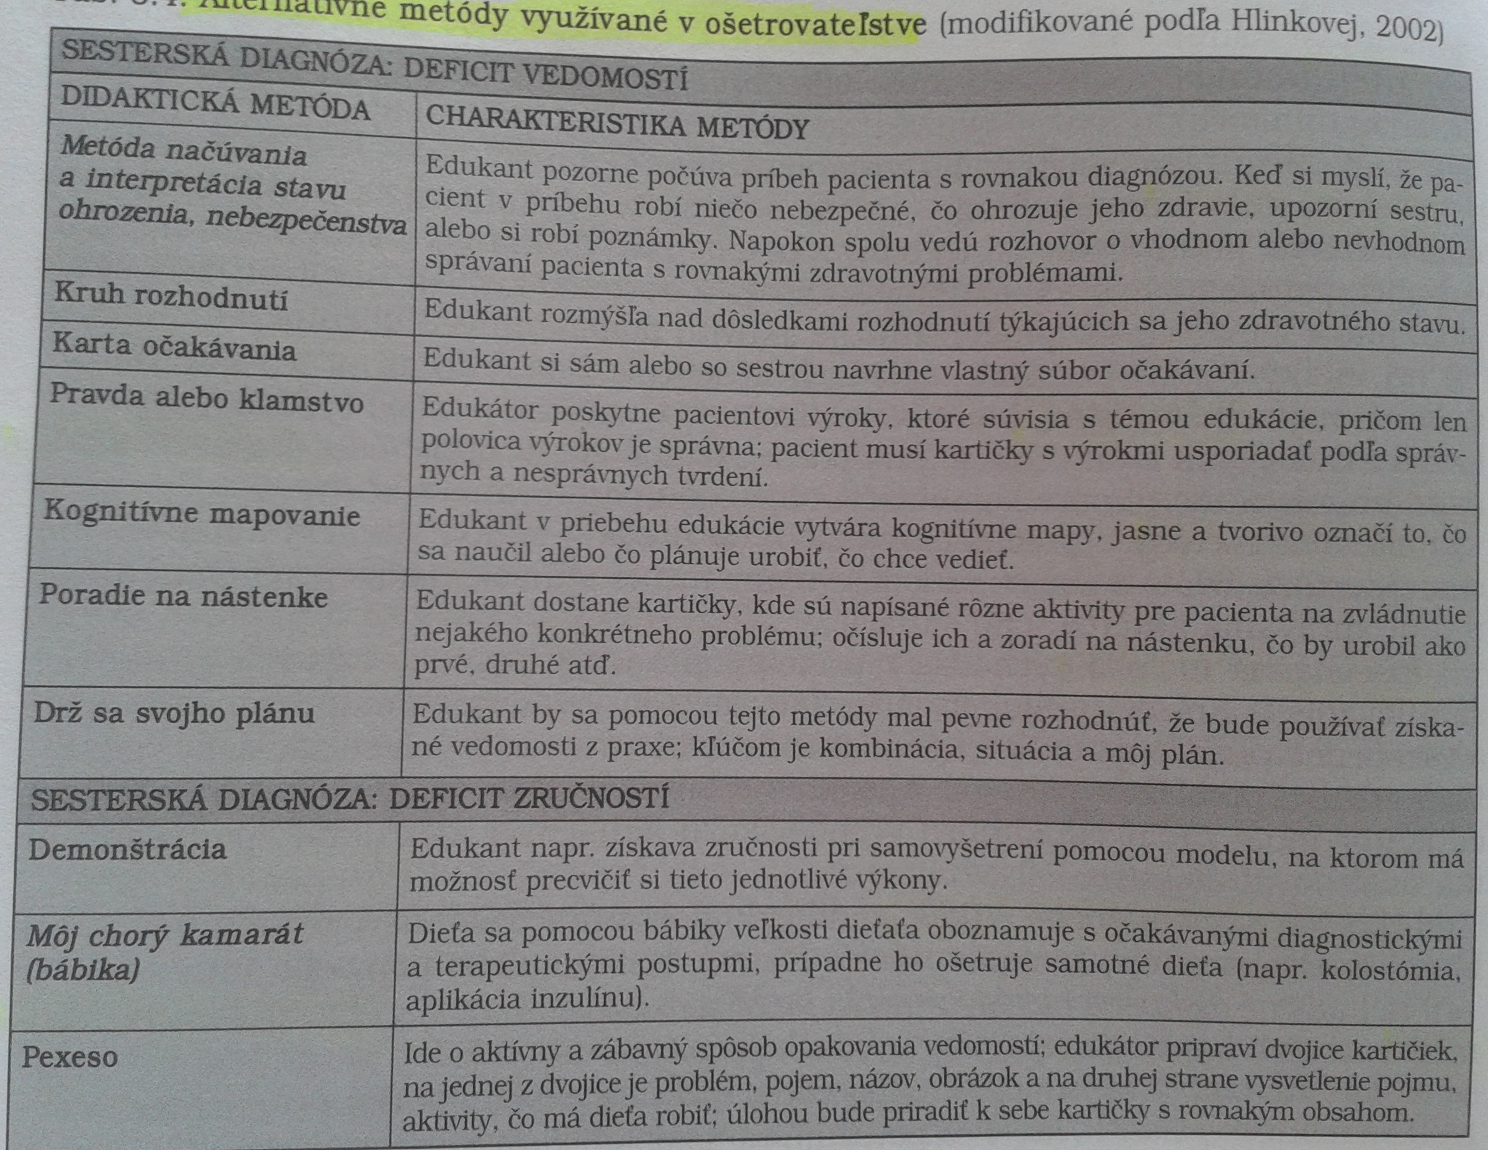
Alternativní metody využívané v ošetřovatelství
Hlinková, E, 2002 In Magurová D. a Majerníková Ľ. Edukácia a edukačný proces v ošetrovateľstve s.56

Slide 24
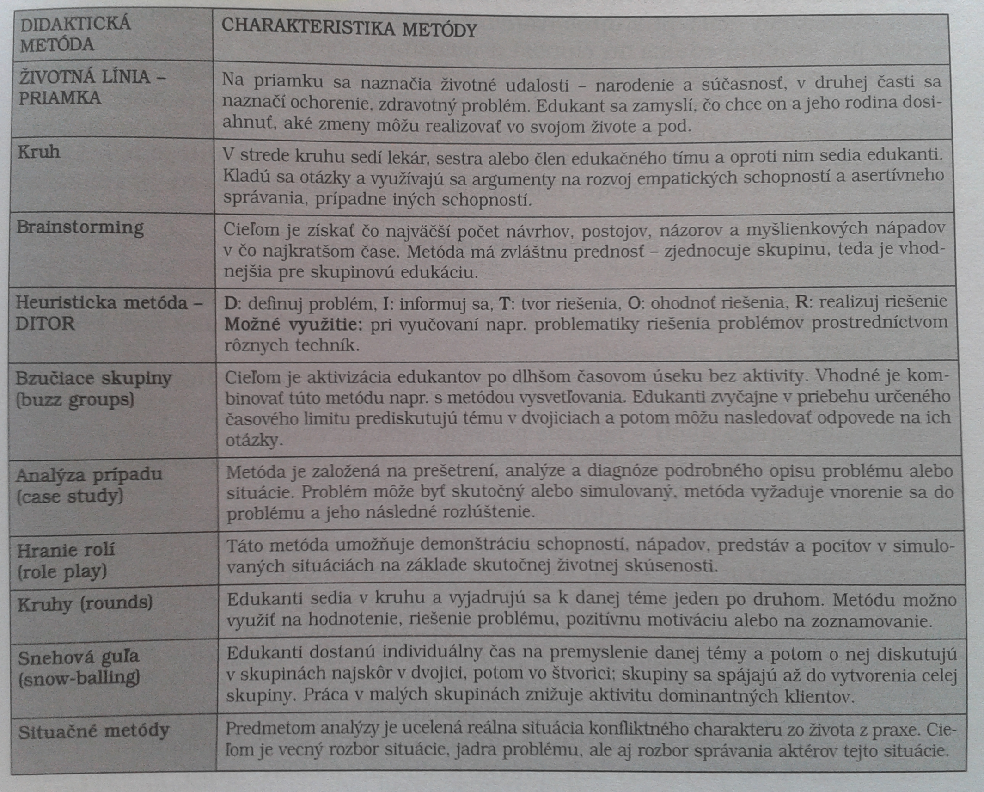
Modifikované metody využívané v ošetřovatelství
Magurová D. a Majerníková Ľ. Edukácia a edukačný proces v ošetrovateľstve s.56

Slide 25
Literatura
Bajer, l. Brainwriting: efektivnější než brainstorming? online dostupné http://www.mitvsehotovo.cz/2013/09/brainwriting-efektivnejsi-nez-brainstorming/ staženo 12.3.2015
Magurová D., Majerníková Ľ. Edukácia a edukačný proces v ošetrovateľstve, Martin: Osveta, 2009, s. 155, ISBN 978-80-8063-326-4
Nemcová J., Hlinková E. Moderná edukácia v ošetrovateľstve, Martin. Osveta, 2010, s. 259, ISBN 978-80-8063-321-9
Palán, Z. Andromedia.cz: Přednáška online dostupné z http://www.andromedia.cz/andragogicky-slovnik/prednaska staženo 12.3.2015

Slide 26
Literatura
Wikipedie: Brainstorming online dostupné z http://cs.wikipedia.org/wiki/Brainstorming staženo 12.3.2015
Průcha Jan Pedagogická encyklopedie, Praha: Portál, 2009, s. 936. ISBN 978-80-7367-546-2.
Juřeníková, P., Zásady edukace v ošetřovatelské praxi Praha: Grada, 2010, s. 80. ISBN 978-80-247-2171-2
Průcha, J. Moderní pedagogika, 5. aktualiz. a doplněné vydání, Praha: Portál, 2013, ISBN 978-80-262-0456-5.

